Slide 1
VOLA SOLO CHI OSA FARLO . . .
Storia di una gabbianella e del gatto che le insegnò a volare

Slide 2
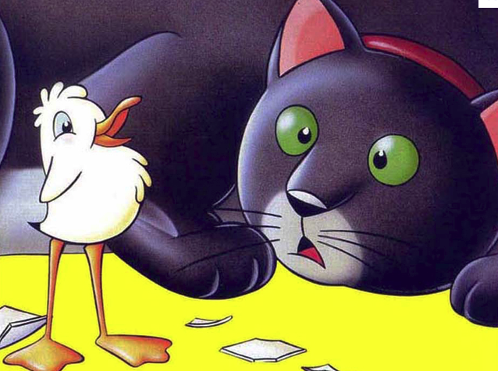
LA GABBIANELLA E ZORBA

Slide 3
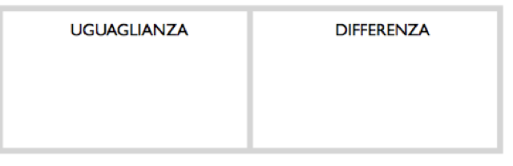
COMPLETA
Inserisci gli elementi di UGUAGLIANZA e DIFFERENZA tra la Gabbianella ed i gatti:
In cosa sono UGUALI? In cosa sono DIFFERENTI?

Slide 4
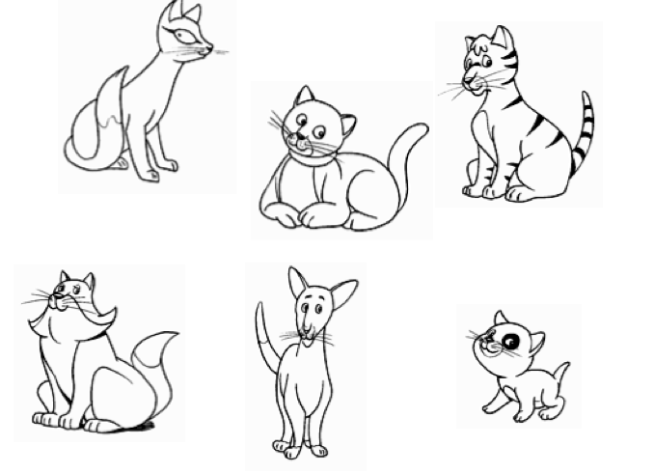
IL GRUPPO
PERCHE’ QUESTO E’ UN GRUPPO ?

Slide 5
COMPLETATE SULLA LAVAGNA
 | VERO | FALSO | NON SO
In un gruppo dobbiamo avere tutti gli stessi gusti
In un gruppo dobbiamo vestire allo stesso modo
In un gruppo dobbiamo pensare allo stesso modo

Slide 6
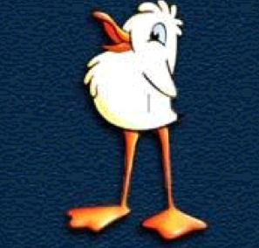
NON SONO UN GATTO
LA PICCOLA GABBIANA SCOPRE DI NON ESSERE UN GATTO : LEI E’ DIVERSA.
Questa DIFFERENZA la fa sentire DEBOLE e così cade nella trappola dei TOPI.

Slide 7
Completa la tabella
Inserisci quello che provi, senti, pensando alla piccola Fortunata quando scopre di non essere un gatto
NOMI Cosa provo ? | AGGETTIVI Che sensazioni ho? | VERBI

